Slide 1

Bachelorseminar – Präsentation der Abschlussarbeit
Max Sven Freudenberg (566289)
02.01.2024

Slide 2
Gliederung
1 Titel
2 Abstract
3 Voraussichtliche Gliederung der Abschlussarbeit
4 Stammdaten
5 Datenmodell
6 Prozess des Datenimports
7 Erhoffte Ergebnisse
Quellen
Bachelorseminar

Slide 3
1 Titel
Entwicklung einer Personalstammdatenbank als SaaS
Bachelorseminar

Slide 4
2 Abstract
Die Analyse von Personaldaten hat in den vergangenen Jahren vor allem in der Privatwirtschaft eine zunehmende Bedeutung erfahren. Durch die Entwicklung digitaler Technologien können hierfür in immer größeren Umfang softwarebasierte Lösungen eingesetzt werden, wobei speziell Cloud-Computing immer häufiger eingesetzt werden.
Im Zuge dieser Abschlussarbeit wird eine historisierende Personalstammdatenbank als Software-As-A-Service entwickelt, mit der es möglich ist, dass verschiedene Mandanten Ihre Daten auf derselben Datenbank speichern können. Deswegen muss sichergestellt sein, dass ein Mandant nicht auf die Daten anderer Mandanten zugreifen kann. Hierfür werden die Anforderungen für ein solches Datenbanksystem definiert und darauf aufbauend eine Datenbankstruktur entwickelt. Schwerpunkt dieser Arbeit ist hierbei die Mandantenfähigkeit der Datenbank sowie die Implementierung von beispielhaften CRUD-Funktionen, die darlegen sollen, wie Daten in der Datenbank gespeichert, ausgelesen, manipuliert und entfernt werden können. Diese Arbeit erhebt nicht den Anspruch, alle möglichen Anwendungsfälle und Funktionalitäten zur Verfügung zu stellen. Vielmehr soll eine Grundlage geschaffen werden, auf der weiterführende Entwicklungen möglich sein sollen.
Bachelorseminar

Slide 5
3 Voraussichtliche Gliederung der Abschlussarbeit
Abkürzungsverzeichnis
Abbildungsverzeichnis
Tabellenverzeichnis
1 Einleitung
1.1 Motivation
1.2 Zielsetzung und Abgrenzung
1.3 Aufbau der Arbeit
2 Theoretische Grundlagen
2.1 Personalstammdaten
2.2 Sozialversicherungen
2.3 Gehalt und Tarifbindung
3 Technologische Grundlagen
3.1 Relationale Datenbanken und SQL
3.2 Mandantenfähigkeit
3.3 Testing
3.4 verwendete Technologien
3.4.1 PostgreSQL
3.4.2 Python
3.4.3 Excel
4 Anforderungen
4.1 Funktionale Anforderungen
4.1.1 Rollen
4.1.2 User Szenario
4.1.3 Use Cases
4.2 Nichtfunktionale Anforderungen
5 Entwurf des Prototypen
5.1 Entwicklung des Datenbanksystems
5.1.1 Mandantenfähige Datenbank
5.1.2 Erstellung des Datenmodells
5.1.3 Entwicklung der Stored Procedures
5.2 Struktur des Datenimports
6 Testing
6.1 Unit Tests
6.2 Integrationstests
7 Fazit
Literaturverzeichnis
Anhang
Eigenständigkeitserklärung
Bachelorseminar

Slide 6
4 Stammdaten
Daten, die sich nach Eingabe selten ändern [1]
Keine Änderung während einer betrieblichen Transaktion [2]
[1] Hildebrandt, Gebauer, Hinrichs(2018): Seite 145
[2] Hildebrandt, Gebauer, Hinrichs(2018): Seite 299
Bachelorseminar

Slide 7
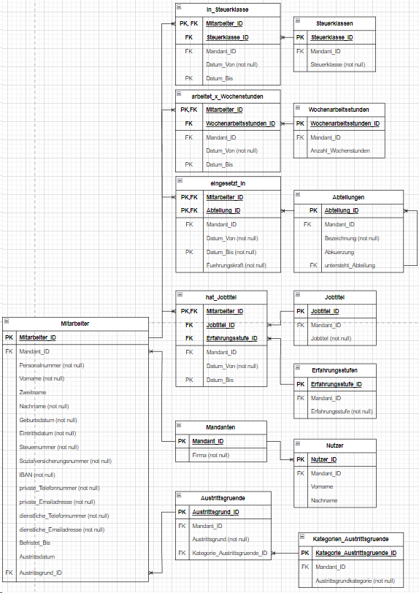
5 Datenmodell
Bachelorseminar

Slide 8
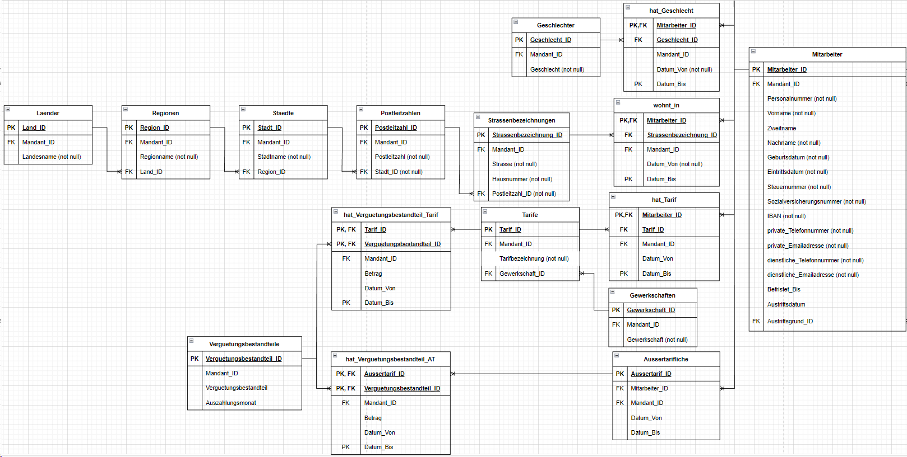
5 Datenmodell
Bachelorseminar

Slide 9
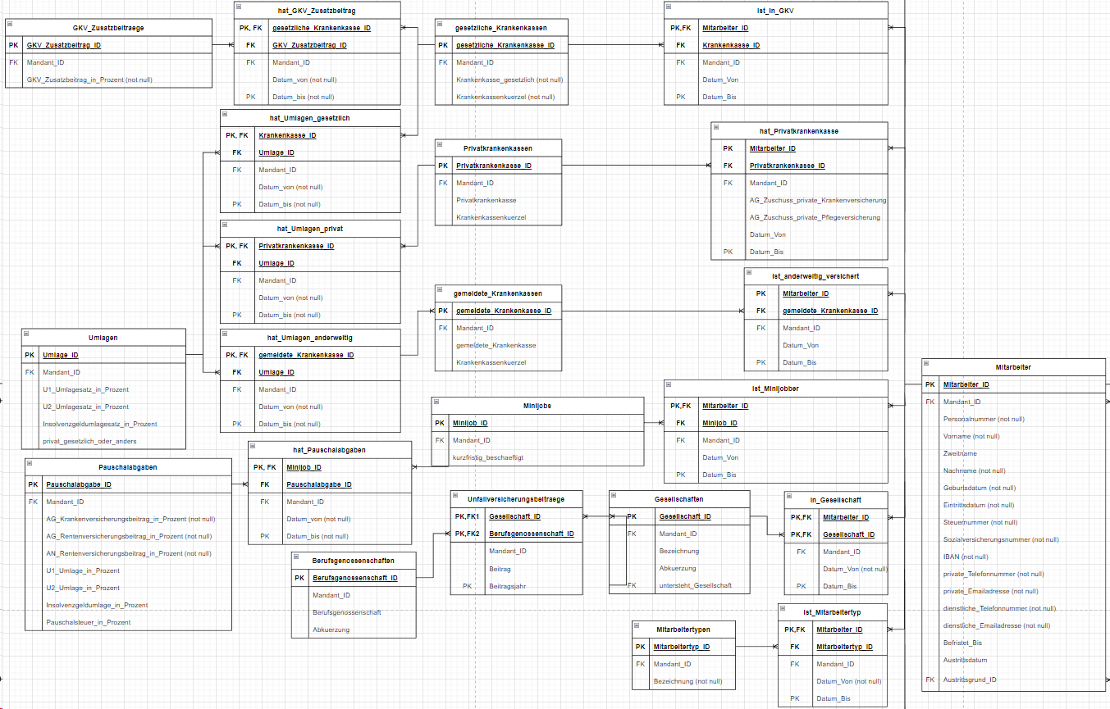
5 Datenmodell
Bachelorseminar

Slide 10
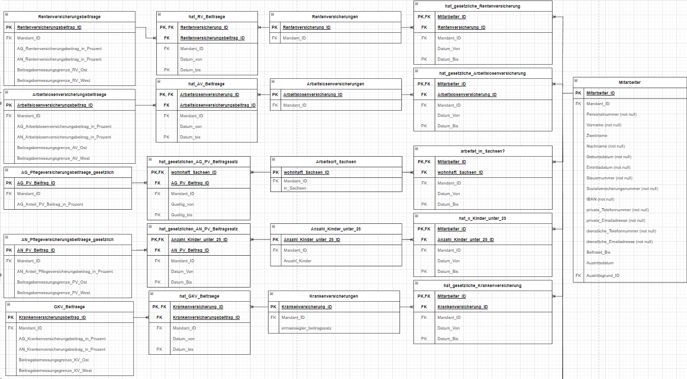
5 Datenmodell
Bachelorseminar

Slide 11


6 Prozess des Datenimports
Dateneingabe
Backend
Datenbanksystem
insert_gesetzliche_krankenkasse()
insert_gesetzliche_krankenkasse()
Insert gesetzliche Krankenkasse.xlsx
insert_mitarbeiter()
insert_mitarbeiter()
Insert Mitarbeiter.xlsx
update_adresse()
update_adresse()
Personalstamm-datenbank
Update adresse.xlsx
delete_personalnummer()
delete_personalnummer()
Delete Personalnummer.xlsx
Bachelorseminar

Slide 12
7 Erhoffte Ergebnisse
Erfolgreiche CRUD-Operationen auf Datenbank
Mandantenfähigkeit
Datensicherheit: Mandant A kann nicht Daten von Mandant B einsehen
Bachelorseminar

Slide 13
Quellen
Hildebrandt, Knut / Gebauer, Marcus / Hinrichs, Holger / Mielke, Michael (2018): Daten- und Informationsqualität – Auf dem Weg zur Information Excellence; 4. Auflage; Springer Vieweg; e-ISBN: 978-3-658-21994-9
Bachelorseminar

